Slide 1
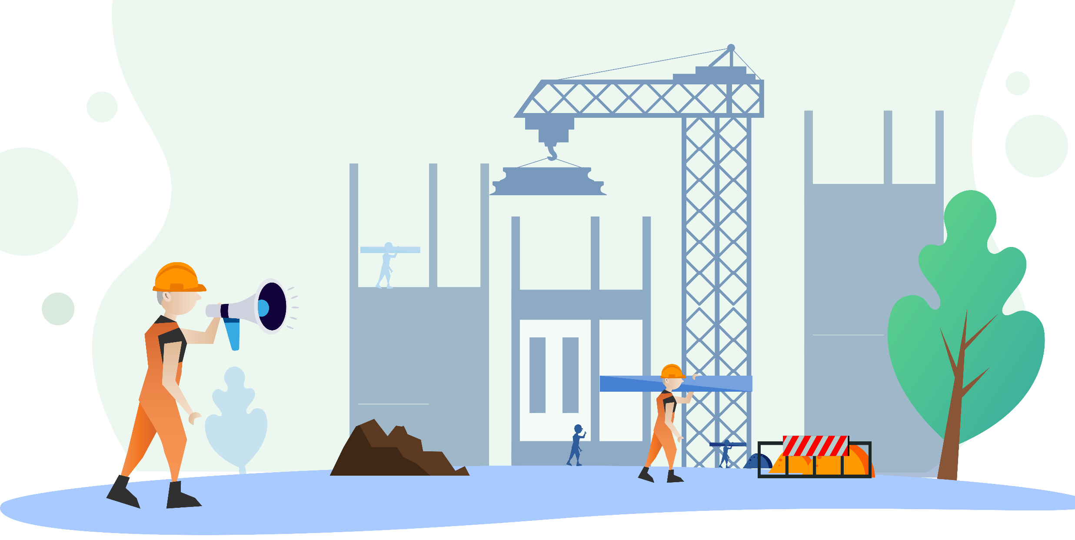

Utamakan Keselamatan
dan Kesehatan Kerja
"PENERAPAN BUDAYA K3 PADA SETIAP KEGIATAN USAHA GUNA MENDUKUNG PERLINDUNGAN TENAGA KERJA DI ERA DIGITALISASI"
12 Januari – 12 Februari 2022

Slide 2
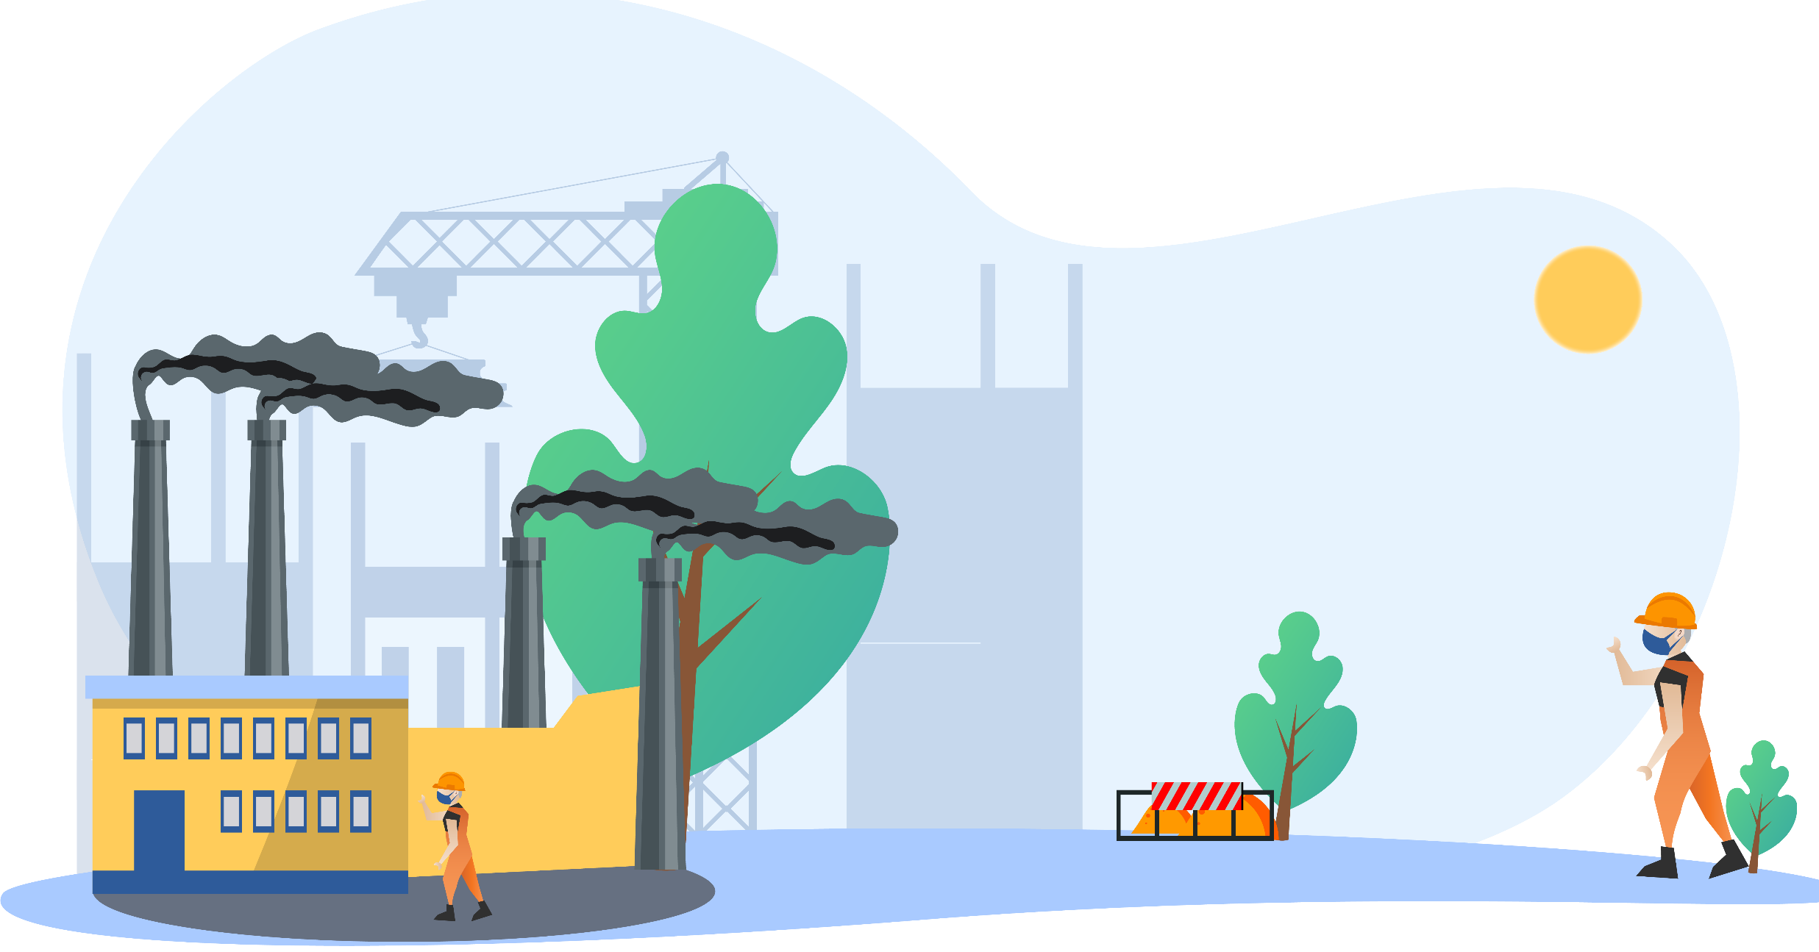
Utamakan Keselamatan
dan Kesehatan Kerja
SELAMAT BULAN K3 NASIONAL 12 JANUARI – 12 FEBRUARI 2022
"PENERAPAN BUDAYA K3 PADA SETIAP KEGIATAN USAHA GUNA MENDUKUNG PERLINDUNGAN TENAGA KERJA DI ERA DIGITALISASI"

Slide 3

Utamakan Keselamatan
dan Kesehatan Kerja
"PENERAPAN BUDAYA K3 PADA SETIAP KEGIATAN USAHA GUNA MENDUKUNG PERLINDUNGAN TENAGA KERJA DI ERA DIGITALISASI"
SELAMAT BULAN K3 NASIONAL 12 Januari – 12 Februari 2022

Slide 4
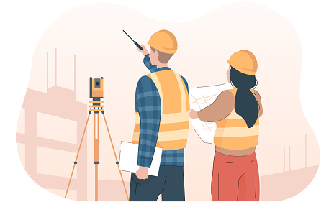
SELAMAT BULAN K3 NASIONAL
12 Januari – 12 Februari 2022
Utamakan Keselamatan
dan Kesehatan Kerja
"PENERAPAN BUDAYA K3 PADA SETIAP KEGIATAN USAHA GUNA MENDUKUNG PERLINDUNGAN TENAGA KERJA DI ERA DIGITALISASI"

Slide 5
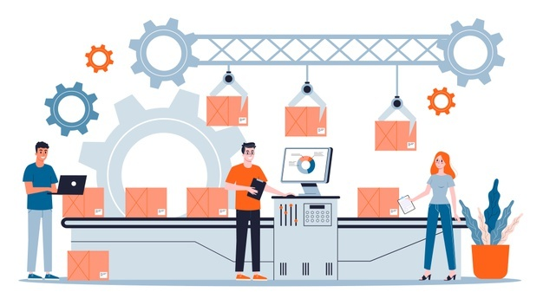
Utamakan Keselamatan
dan Kesehatan Kerja
"PENERAPAN BUDAYA K3 PADA SETIAP KEGIATAN USAHA GUNA MENDUKUNG PERLINDUNGAN TENAGA KERJA DI ERA DIGITALISASI"
12 Januari – 12 Februari 2022

Slide 6
Utamakan Keselamatan
dan Kesehatan Kerja
"PENERAPAN BUDAYA K3 PADA SETIAP KEGIATAN USAHA GUNA MENDUKUNG PERLINDUNGAN TENAGA KERJA DI ERA DIGITALISASI"
12 Januari – 12 Februari 2022

